Slide 1
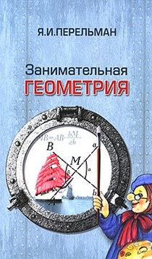
Математическая игра: решение задач Перельмана .
Автор: Плехова Л.М.
ГБОУ Центр образования № 80
Санкт-Петербург
2023уч.год.

Slide 2
Яков Исидорович Перельман
4 декабря 2022 исполнилось 140 лет со дня рождения Я. И.Перельмана (1882-1942)

Slide 3
в СЕНТЯБРЕ 1883 ГОДА СКОНЧАЛСЯ ОТЕЦ ЯКОВА, и ВСЕ ТЯГОТЫ ВОСПИТАНИЯ ДЕТЕЙ ЛЕГЛИ НА ПЛЕЧИ МАТЕРИ.

Slide 4
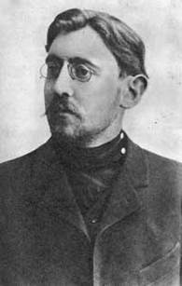
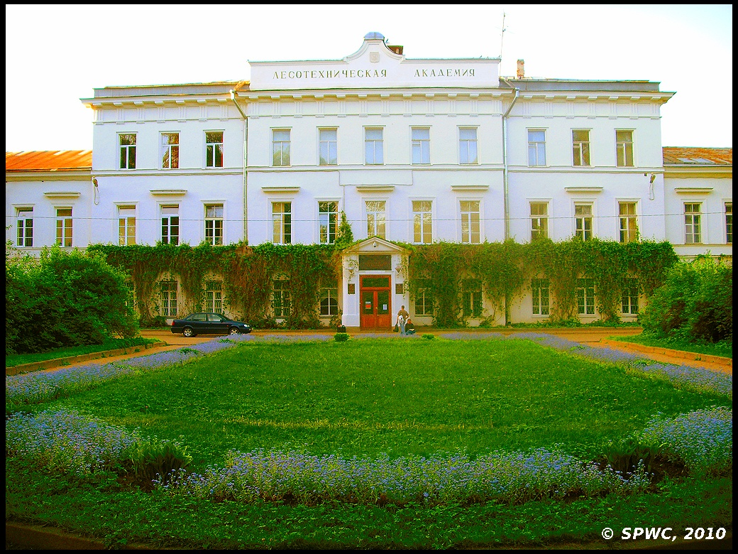
В 1895 году Яков окончил начальную школу, после которой поступил в Белостокское реальное училище.
Летом 1901 года Перельман поступил в Лесной институт в Санкт-Петербурге (ныне Лесная Академия).

Slide 5
Июль 1913 года — вышла в свет первая часть книги «Занимательная физика». Книга имела ошеломляющий успех у читателей. Вызвала она интерес и в среде физиков.
1916 год — вышла в свет вторая часть книги «Занимательная физика».

Slide 6
Этапы биографии Якова Перельмана
1 августа 1934 года - в составе группы ленинградских писателей и учёных-популяризаторов встретился с Гербертом Уэллсом, приезжавшим в СССР.
Лето 1935 года — поездка в Брюссель на Международный математический конгресс.
15 октября 1935 года — открытие ленинградского Дома занимательной науки (уничтожен в годы войны).

Slide 8
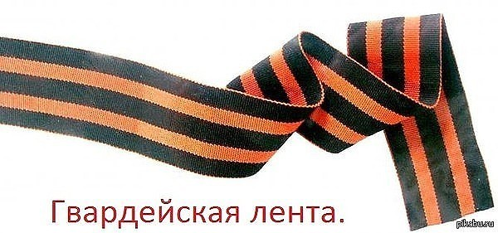
Этапы биографии Якова Перельмана
1 июля 1941 - февраль 1942 года — читал лекции воинам-разведчикам Ленинградского фронта и Краснознамённого Балтийского флота, а также партизанам об ориентировании на местности без приборов.

Slide 9
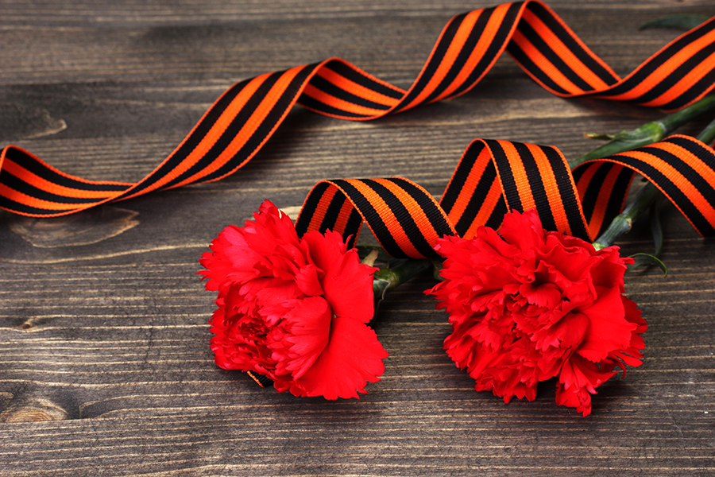
Этапы биографии Якова Перельмана
18 января 1942 года на дежурстве в госпитале скончалась от истощения Анна Давидовна Каминская-Перельман.
16 марта 1942 года — Яков Перельман скончался от общего истощения, вызванного голодом, в осаждённом немецкими войсками блокадном Ленинграде.

Slide 11
Решая занимательные задачи, научишься логически рассуждать и нестандартно мыслить!

Slide 12
Задача.
Какое наименьшее целое положительное число вы можете написать двумя цифрами?

Slide 13
Наименьшее целое число - это не 10, а единица, выраженная любым из следующих способов:
1 = 1/1 = 2/2 = ... = 9/9 = 2 – 1 = 3 – 2 = ... = 9 – 8 = 1⁰ = 2⁰ = ... = 9⁰.

Slide 14
Задача: переложить одну спичку так, чтобы получилось верное равенство:

Slide 15
Решение:

Slide 16
Загадка (шутка):
Где есть реки, но нет воды, есть города, но нет зданий и есть леса, но нет деревьев?

Slide 17
Подсказки:
1. Это не физическое местоположение.
2. Оно имеет горы, но вы легко можете пройти по ним.
3. Города, леса, горы и реки являются существующими местами на планете Земля.

Slide 18
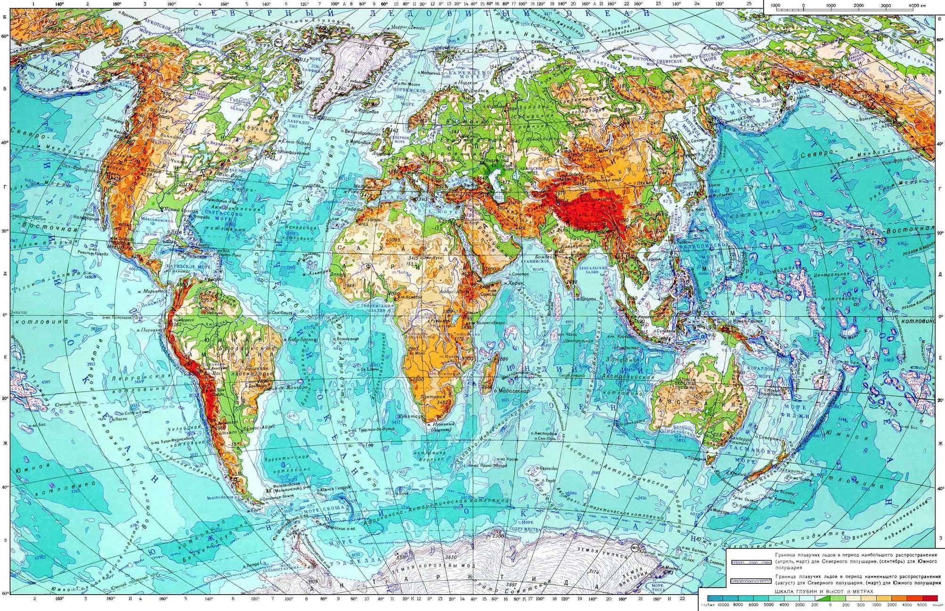
Ответ:
Это карта.

Slide 19
Задача: из семи спичек выложено число ¹/₇ . Превратите эту дробь в число ¹/₃ , не прибавляя и не убавляя спичек.

Slide 20
Решение: 2/6 =1/3

Slide 21
Я.И.Перельман

Slide 22
Задача: сколько лет Пете?
Петя утверждает, что позавчера ему было10лет, а в будущем году исполнится 13. Возможно ли это?

Slide 23
Решение:
Своё заявление Петя делает 1-го января, 31-го декабря у него был день рождения, и ему исполнилось 11 лет. 30-го декабря (позавчера) ему было 10 лет, а на будущий год исполнится 13, поскольку в этом году ему исполнится 12.

Slide 24
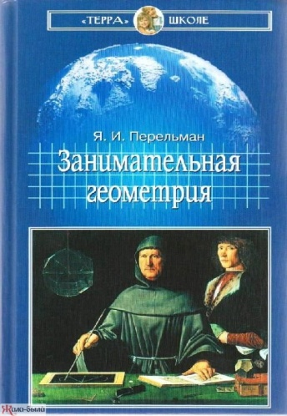

Slide 27
Адреса Я.И.Перельмана в Санкт-Петербурге
Дом, где жил Я. Перельман
1909 - 1911 — Поварской переулок, 10;
1911 - 1912 — Гончарная улица, 8;
1912 - 1913 — 10-я Рождественская улица, 9;
1913 -1914 — 8-я Рождественская улица, 47;
1914 -1942 —улица Плуталова, 2.

Slide 28
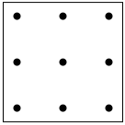
Задача: девять точек. Девять точек расположены в виде квадрата по три в каждом вертикальном и горизонтальном ряду. Не отрывая карандаша от бумаги, изобразите четырёхзвенную ломаную, проходящую через все точки:

Slide 29
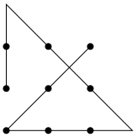
Решение:

Slide 30
После чего оно применялось с 1918 по 1921 и с 1981 по 2011 год. В настоящее время около 70 стран мира ежегодно переводят часы назад в октябре и вперед - в марте. В Европе этого не делают только в России, Белоруссии и Исландии.
Перельман первым предложил переводить часы. В 1916- 1917 годах Перельман служил в “Особом совещании по топливу”, где предложил перевести стрелку часов на час вперед с целью экономии топлива. Проект был впоследствии осуществлен, и на территории Советской России было введено так называемое декретное время.

Slide 31
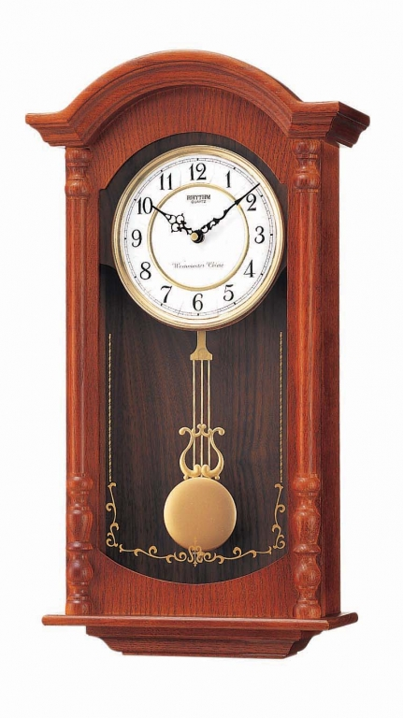
Сколько ударов в сутки делают часы с боем?
Задача
Подсказка: сумма натуральных чисел от 1 до n равна
S = n (n + 1) / 2.

Slide 32
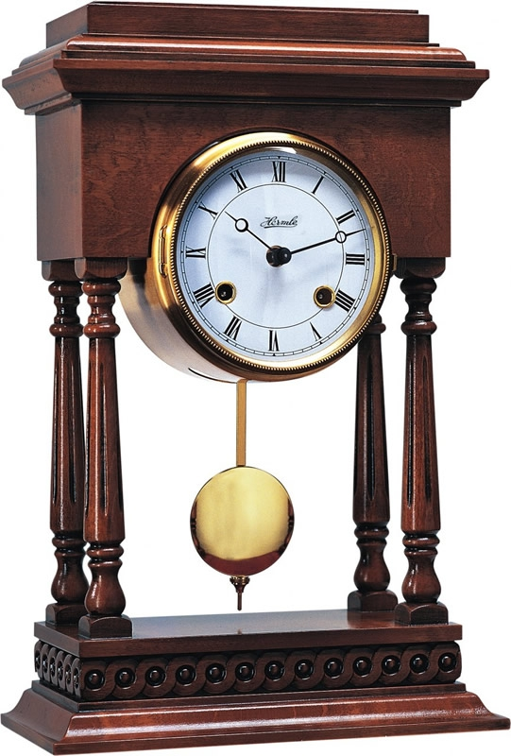
Решение:
Наибольшее количество ударов, отбиваемых обыкновенными часами, равно 12. Задача сводится к тому, чтобы узнать сумму всех чисел от 1 до 12. По приведённой в подсказке известной формуле она равна 12 × 13 / 2 = 78. В сутках два цикла по 12 часов, поэтому за сутки часы с боем сделают 78 × 2 = 156 ударов.

Slide 33
Перельман Яков Исидорович - русский и советский математик, физик, журналист и педагог, популяризатор точных наук, основоположник жанра занимательной науки, автор понятия научно-фантастическое.
По данным Всесоюзной книжной палаты, с 1918 по 1973 год его книги только в СССР издавались 449 раз; их общий тираж составил более 13 миллионов экземпляров.

Slide 34
Остались книги, которые сейчас читаются с таким же интересом, как и когда-то. его книги печатались на немецком, французском, английском, испанском, португальском, итальянском, чешском, болгарском, финском и других языках нашей планеты. Яков Исидорович Перельман не совершил никаких научных открытий, ничего не изобрел в области техники. Он не имел никаких ученых званий и степеней. Но он был предан науке и в течение сорока трех лет нес людям радость общения с наукой.

Slide 35
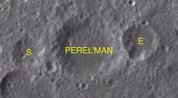
Интересные факты
Именем Перельмана назван кратер на обратной стороне Луны, диаметром 46 км.

Slide 36
Желаем
успехов !

